Slide 1
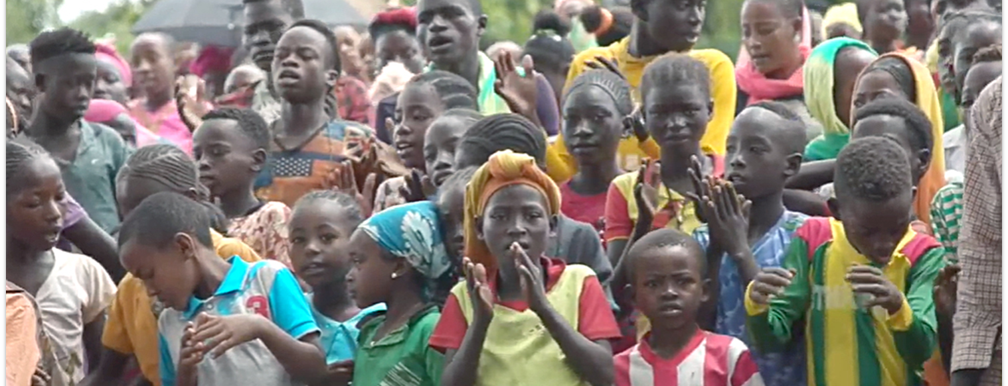
Las cosas que habéis oído de mí entre muchos testigos, encomiéndalas a hombres fieles que también puedan enseñar a otros (2 Timoteo 2:2).
Toda la Escritura está tomada de la Nueva Versión King James®. © 1982 por Thomas Nelson, Inc. Usado con permiso. Todos los derechos reservados.
Compartir TBPI con Otros

Slide 2
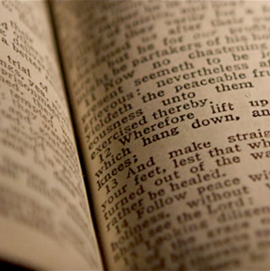
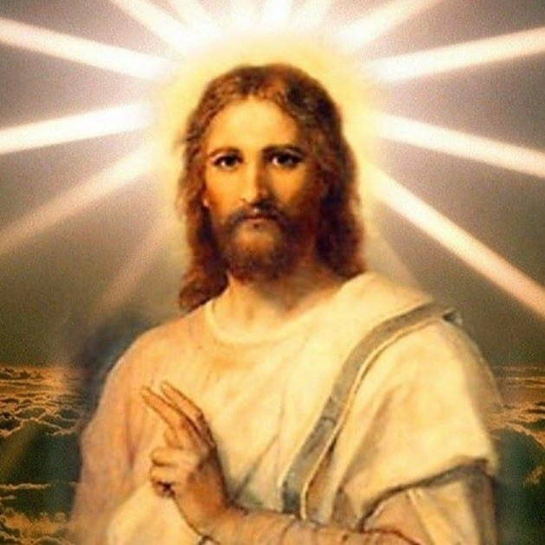
La Gran Comisión Incluye la Traducción de la Biblia
Id, pues, y haced discípulos a todas las naciones, bautizándolas en el nombre del Padre, y del Hijo, y del Espíritu Santo, 20 enseñándoles a guardar todas las cosas que yo os he mandado; y he aquí, yo estoy con vosotros todos los días, hasta el fin del mundo". Amén. (Mateo 28:19-20).
Romanos 10:17
La Biblia
Contiene:
El Evangelio
Los Mandamientos de Jesus

Slide 3
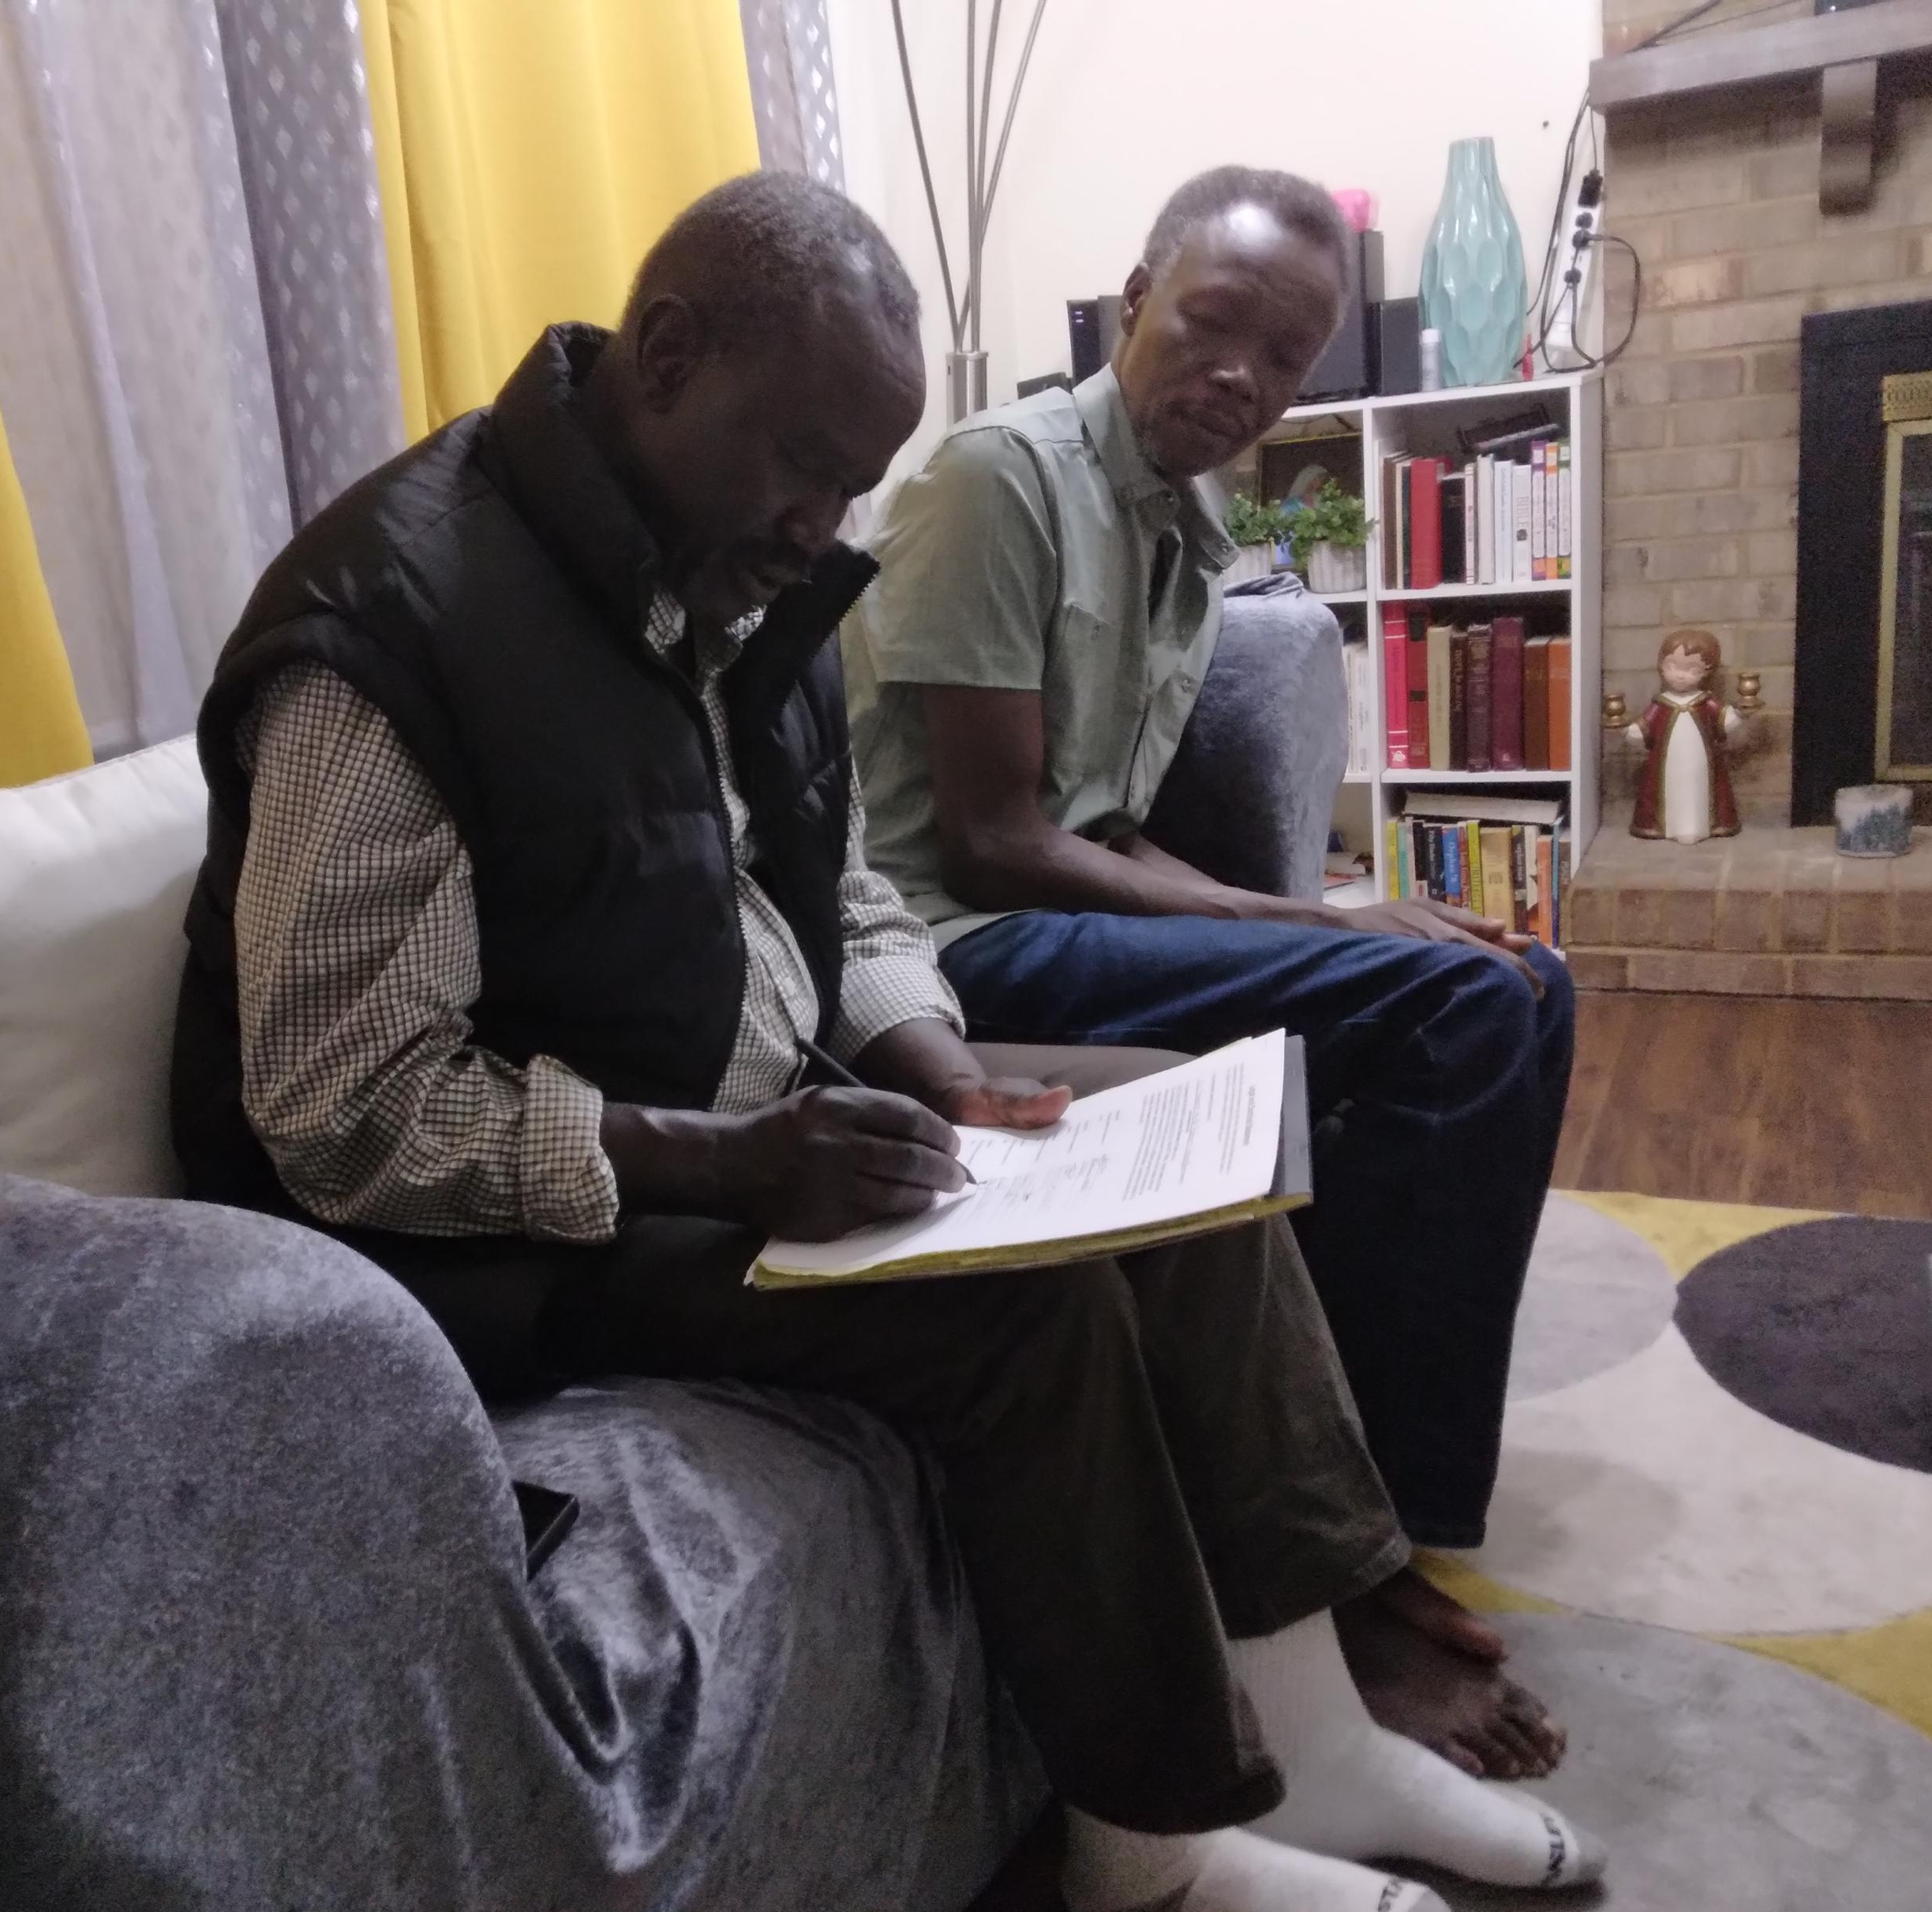
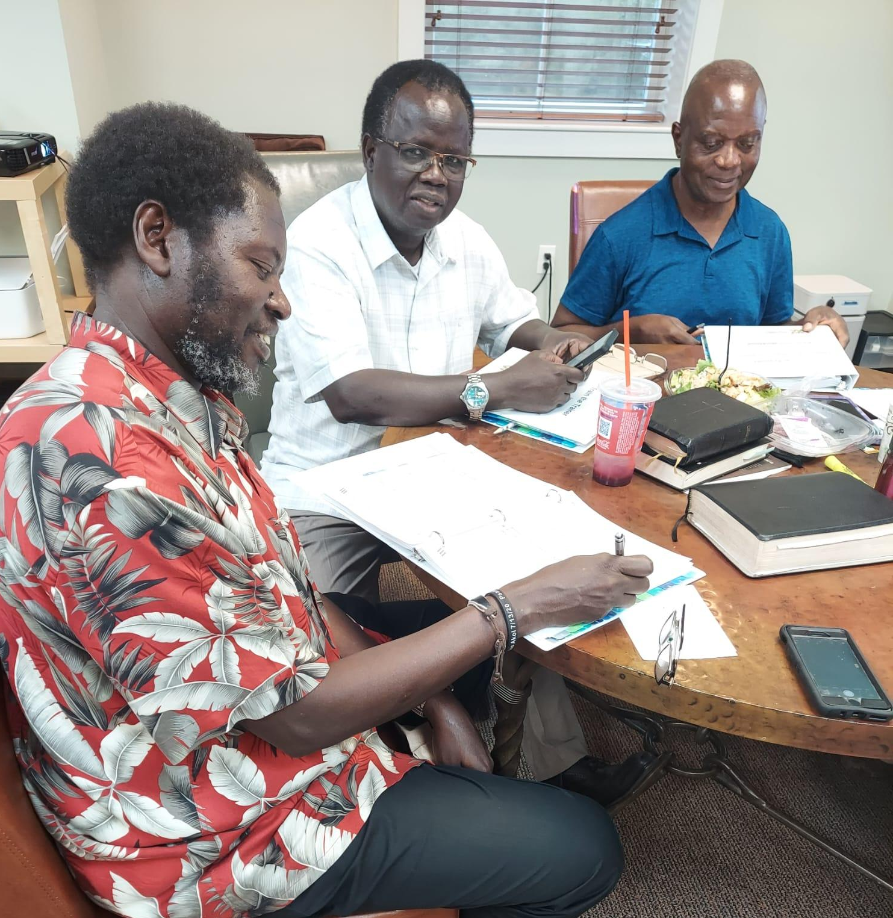
Compartir la Experiencia COBT, Capacitando a Otros
Identificar, mobilizar, capacitar, y discipular
Nuevos Grupos Linguisticos
Nuevas Iglesias Asociadas

Slide 4
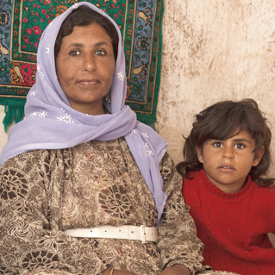
?
Quien vive cerca?
Necesidad de las Escrituras
Como ayudar
Otras necesidades en la region / el pais

Slide 5
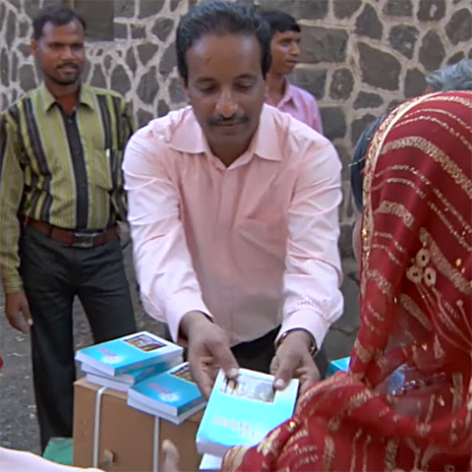
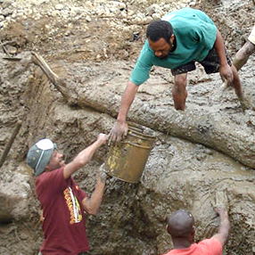
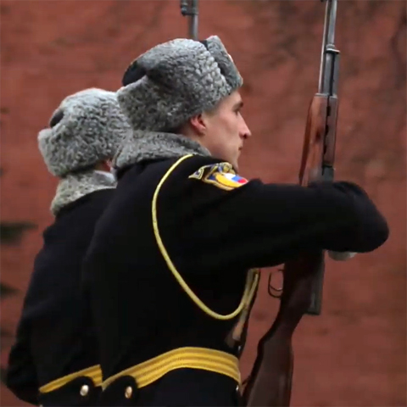
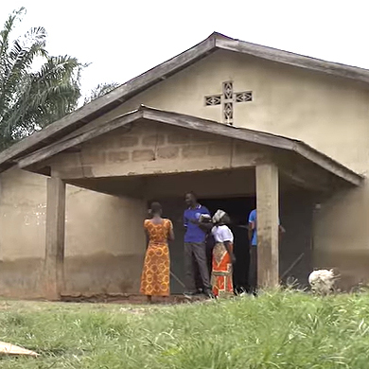
Las Escrituras cambian las Comunidades
Los de oposicion se convierten en almas salvadas para Jesus
Los vecinos muestran amor y apoyo
Los traductores arriesgan sus vidas
Las personas son bautizadas y se unen a la iglesia

